Slide 1
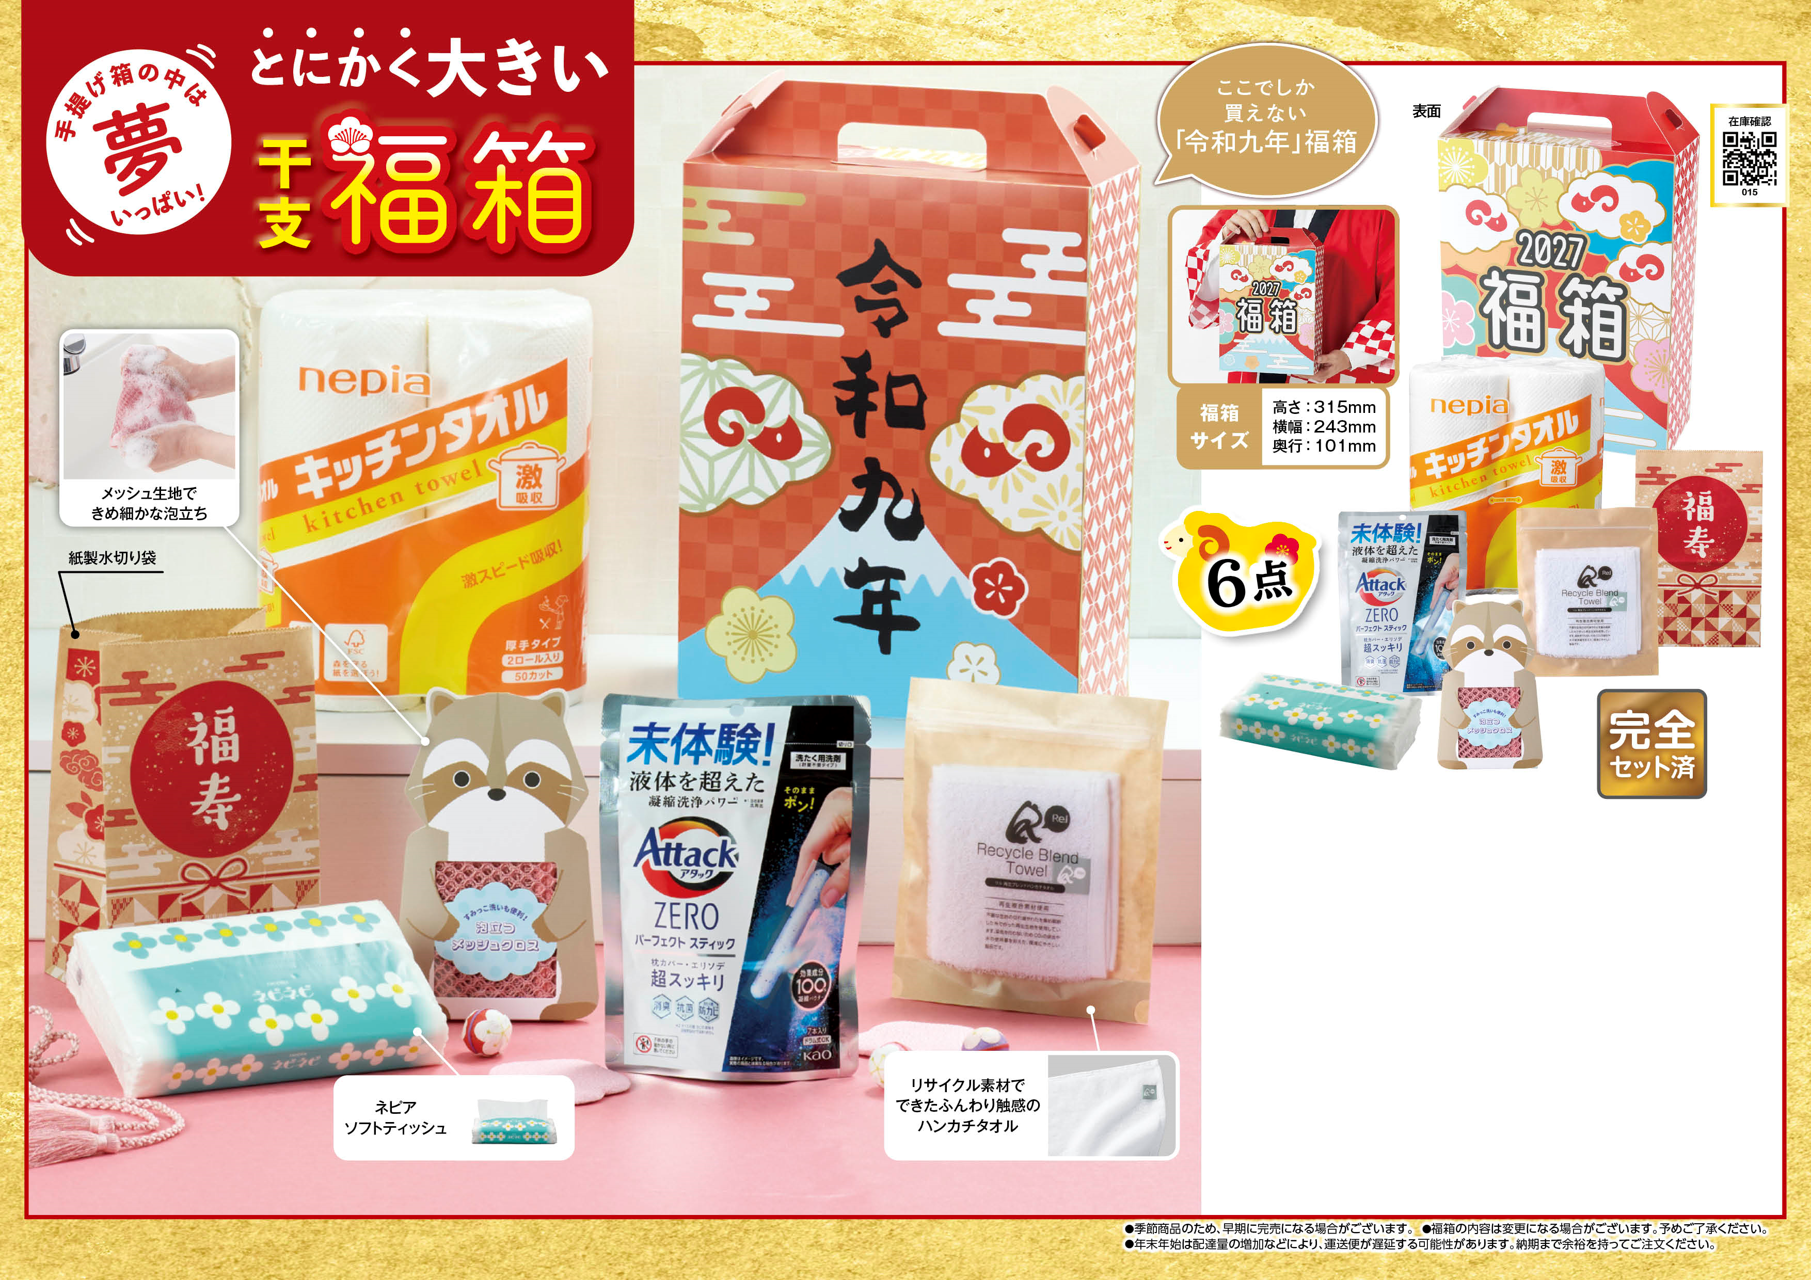

15
とにかく大きい干支福箱
ヤバいぞ
6点セット
ご提供価格
61398
￥698
税
別
受注単位商品サイズ
12セット
化粧箱（315×243×101mm）
カートン割れ不可 出荷開始日：11月2日（月）

